Slide 1
Spring

Slide 2
Spring 사용 이유
개발자가 직접 객체 생성
public class OrderService {
private final PaymentService paymentService = new PaymentService();
}
스프링 컨테이너가 객체 생성
public class OrderService {
private final PaymentService paymentService;
public OrderService(PaymentService paymentService) {
this.paymentService = paymentService;
}
}

Slide 3
ApplicationContext 구성
Application Context
Bean Definition
빈 이름 | 빈 객체
빈 A | 객체 A
빈 B | 객체 B
빈 C | 객체 C
AOP 적용 대상

Slide 4
빈 인스턴스 생성/주입
Application Context
빈 A
빈 B
빈 C

Slide 5
빈 인스턴스 생성/주입
생성자 주입
필드 주입
Setter 주입
일반 메서드 주입

Slide 6
프록시 생성
Application Context
빈 A
빈 B
빈 C
프록시 빈 C

Slide 7
빈 생성 후 초기화 - @PostConstruct
@Component
@RequiredArgsConstructor
public class CacheService {
private final UserRepository userRepository;
private final Map<Long, User> cache = new HashMap<>();
@PostConstruct
public void init() {
List<User> users = userRepository.findAll();
users.forEach(user -> cache.put(user.getId(), user));
}
}

Slide 8
빈 소멸 전 초기화 - @PreDestroy
@Component
public class CacheService {
@PreDestroy
public void shutdown() {
System.out.println("캐시 정리");
}
}

Slide 9
빈 스코프
스프링 컨테이너가 빈 객체를 생성하고 유지하는 범위
객체의 생명주기 + 생성 전략을 결정하는 설정
스코프 | 생성 시점 | 개수 | 소멸 시점
singleton | 컨테이너 시작 | 1개 | 컨테이너 종료
prototype | 요청 시 | 매번 | 개발자 책임
request | HTTP 요청 | 요청마다 | 요청 종료
session | 세션 생성 | 세션마다 | 세션 만료

Slide 10
스코프 충돌
@Component
public class A {
private final B b;
}
A : singleton
B : prototype

Slide 11
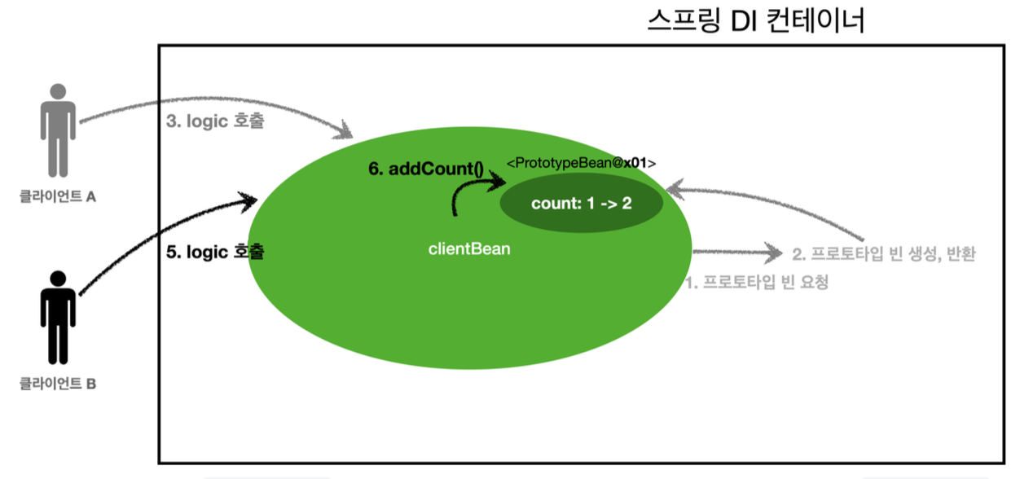
스코프 충돌

Slide 12
스코프 충돌
@Component
public class A {
private final ObjectProvider<B> provider;
public void use() {
B b = provider.getObject();
}
}

